Slide 1

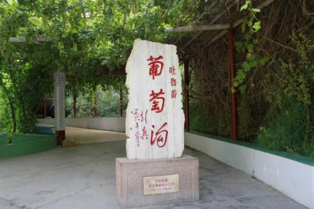
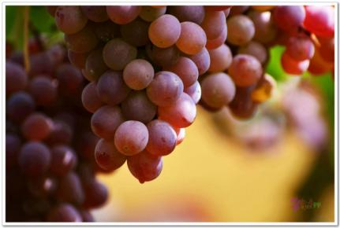
葡 萄 沟

Slide 2


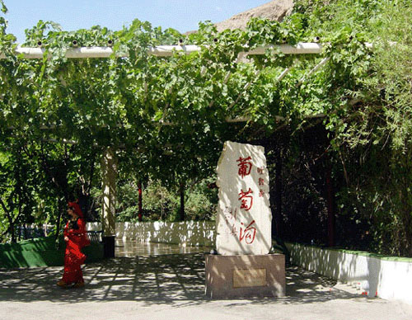




Slide 3
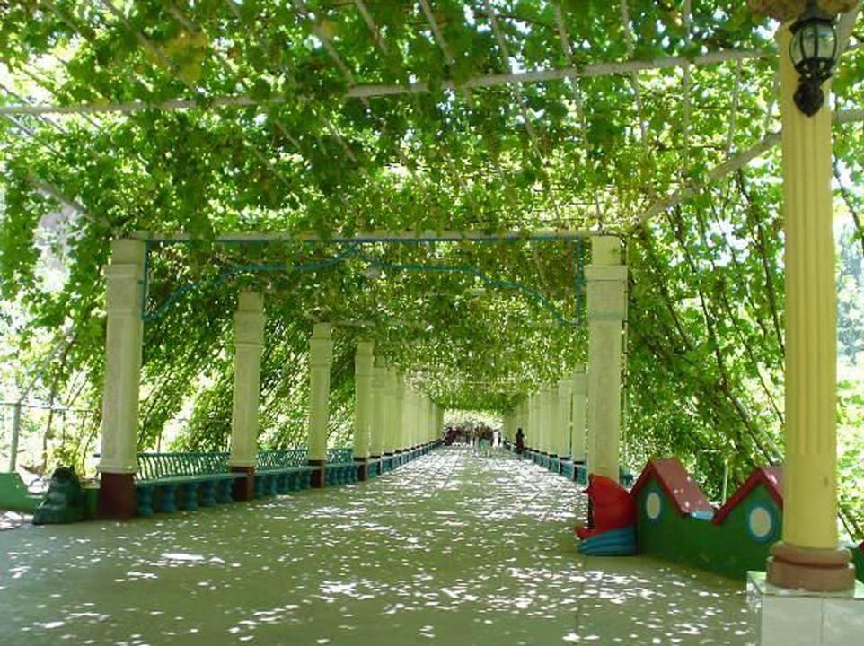

Slide 4
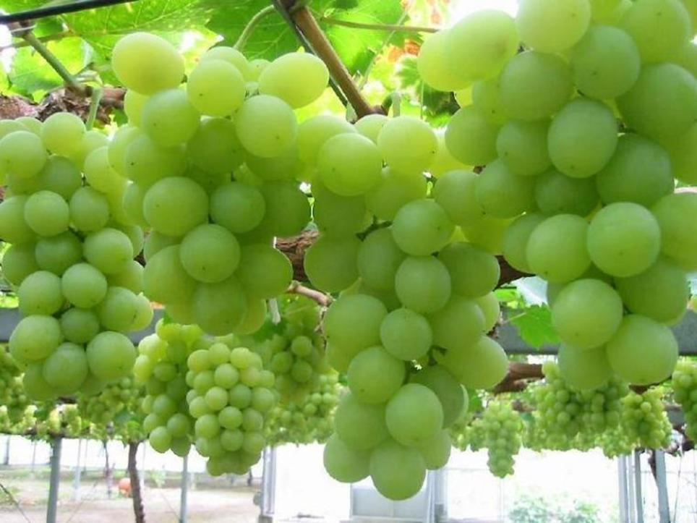

Slide 5
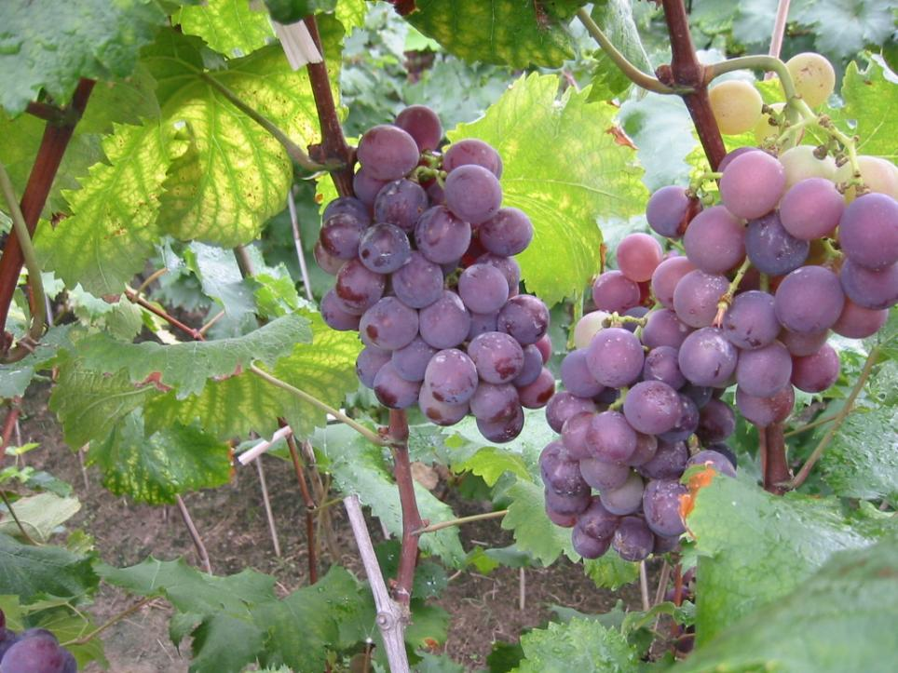
Notes:
PPT模板：www.1ppt.com/moban/ PPT素材：www.1ppt.com/sucai/
PPT背景：www.1ppt.com/beijing/ PPT图表：www.1ppt.com/tubiao/
PPT下载：www.1ppt.com/xiazai/ PPT教程： www.1ppt.com/powerpoint/
资料下载：www.1ppt.com/ziliao/ 范文下载：www.1ppt.com/fanwen/
试卷下载：www.1ppt.com/shiti/ 教案下载：www.1ppt.com/jiaoan/
PPT论坛：www.1ppt.cn PPT课件：www.1ppt.com/kejian/
语文课件：www.1ppt.com/kejian/yuwen/ 数学课件：www.1ppt.com/kejian/shuxue/
英语课件：www.1ppt.com/kejian/yingyu/ 美术课件：www.1ppt.com/kejian/meishu/
科学课件：www.1ppt.com/kejian/kexue/ 物理课件：www.1ppt.com/kejian/wuli/
化学课件：www.1ppt.com/kejian/huaxue/ 生物课件：www.1ppt.com/kejian/shengwu/
地理课件：www.1ppt.com/kejian/dili/ 历史课件：www.1ppt.com/kejian/lishi/

Slide 6
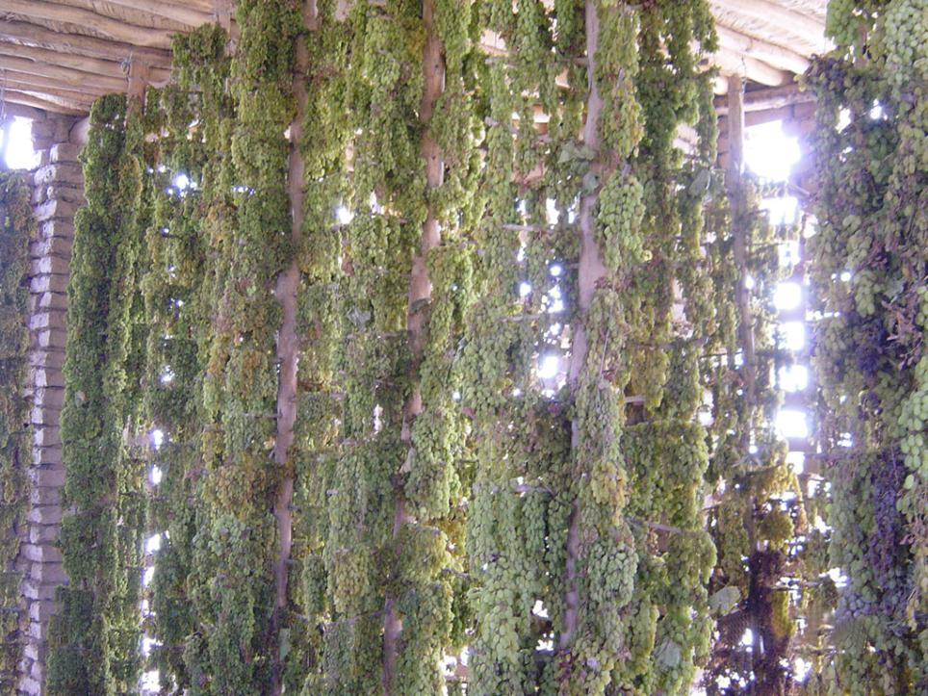


Slide 7


沟
疆
鲁
番
蜜
梯
维
吾
够
碉
堡

Slide 8



Slide 9

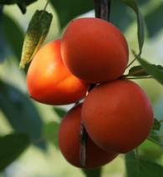
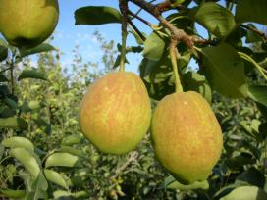
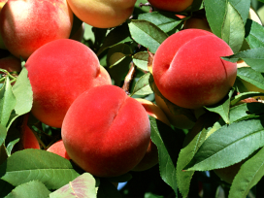
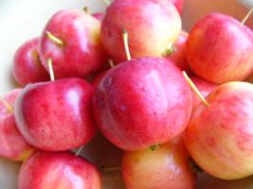
新疆吐鲁番有个地方叫葡萄沟。
那里出产水果。五月有杏子，七八
月有香梨、蜜桃、沙果，到了九十
月份，人们最喜爱的葡萄成熟了。
杏
子
香梨
蜜桃
沙果

Slide 10
到了( )，葡萄( )挂在绿
叶底下，有( )的、有( )的、紫的、暗红的、
淡绿的，( )，美丽极了。
秋季
一大串一大串地
红
白
五光十色
Notes:
PPT模板：www.1ppt.com/moban/ PPT素材：www.1ppt.com/sucai/
PPT背景：www.1ppt.com/beijing/ PPT图表：www.1ppt.com/tubiao/
PPT下载：www.1ppt.com/xiazai/ PPT教程： www.1ppt.com/powerpoint/
资料下载：www.1ppt.com/ziliao/ 范文下载：www.1ppt.com/fanwen/
试卷下载：www.1ppt.com/shiti/ 教案下载：www.1ppt.com/jiaoan/
PPT论坛：www.1ppt.cn PPT课件：www.1ppt.com/kejian/
语文课件：www.1ppt.com/kejian/yuwen/ 数学课件：www.1ppt.com/kejian/shuxue/
英语课件：www.1ppt.com/kejian/yingyu/ 美术课件：www.1ppt.com/kejian/meishu/
科学课件：www.1ppt.com/kejian/kexue/ 物理课件：www.1ppt.com/kejian/wuli/
化学课件：www.1ppt.com/kejian/huaxue/ 生物课件：www.1ppt.com/kejian/shengwu/
地理课件：www.1ppt.com/kejian/dili/ 历史课件：www.1ppt.com/kejian/lishi/

Slide 11
要是这时候你到葡萄沟去，热情好客的维吾尔
族老乡，准会( )。

Slide 12
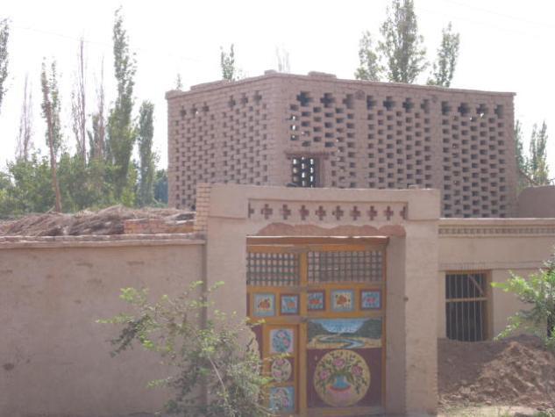
阴房

Slide 13
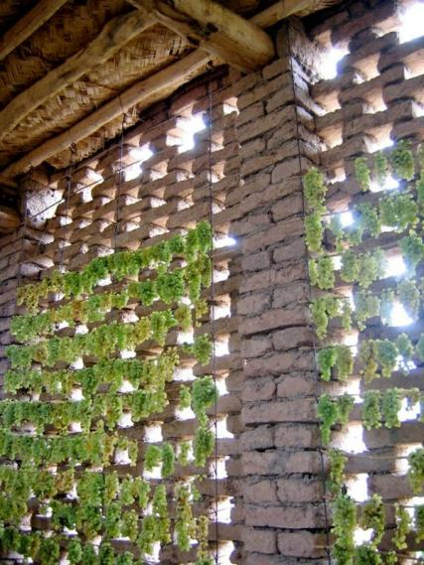
阴房

Slide 14
阴房修在( )，样子很像( )，四
壁( )，里面( )。
成串的葡萄挂在架子上，( )，
( )，就成了葡萄干。
山坡上
碉堡
留着许多小孔
钉着许多木架子
利用流动的热空气
把水分蒸发掉

Slide 15
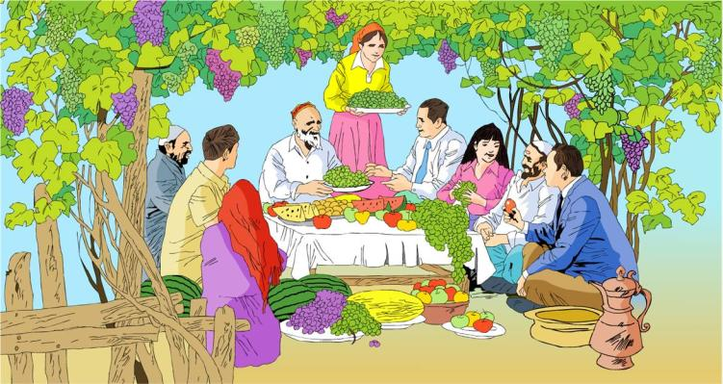
葡萄沟真是个好地方。

Slide 16
风景秀丽的葡萄沟，以盛产优质葡萄而闻名中
外。这里主要种植无核白葡萄，还有马奶子、红葡
萄、喀什哈尔、日加干、琐琐等13个品种。其果实
呈球形、卵形、椭圆形等，有的葡萄晶莹如珍珠，
有的鲜艳似玛瑙，而有的绿若翡翠。那五光十色、
翠绿欲滴的鲜葡萄，令人垂涎不止。尤其是这里生

Slide 17
产的无核白葡萄皮薄、肉嫩、多汁、味美，营养丰
富，素有“珍珠”美称，其含糖量高达 20～24%，超过美国加利福尼亚州的葡萄，居世界之冠。用无核白鲜葡萄晾制的葡萄干，含糖量高达 60%，被人们视为葡萄中的珍品。

Slide 18
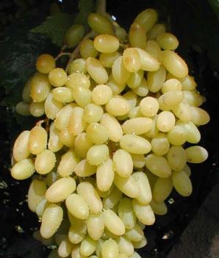
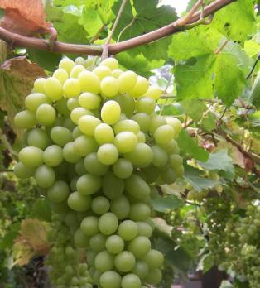
无核白葡萄
马奶子
Notes:
PPT模板：www.1ppt.com/moban/ PPT素材：www.1ppt.com/sucai/
PPT背景：www.1ppt.com/beijing/ PPT图表：www.1ppt.com/tubiao/
PPT下载：www.1ppt.com/xiazai/ PPT教程： www.1ppt.com/powerpoint/
资料下载：www.1ppt.com/ziliao/ 范文下载：www.1ppt.com/fanwen/
试卷下载：www.1ppt.com/shiti/ 教案下载：www.1ppt.com/jiaoan/
PPT论坛：www.1ppt.cn PPT课件：www.1ppt.com/kejian/
语文课件：www.1ppt.com/kejian/yuwen/ 数学课件：www.1ppt.com/kejian/shuxue/
英语课件：www.1ppt.com/kejian/yingyu/ 美术课件：www.1ppt.com/kejian/meishu/
科学课件：www.1ppt.com/kejian/kexue/ 物理课件：www.1ppt.com/kejian/wuli/
化学课件：www.1ppt.com/kejian/huaxue/ 生物课件：www.1ppt.com/kejian/shengwu/
地理课件：www.1ppt.com/kejian/dili/ 历史课件：www.1ppt.com/kejian/lishi/

Slide 19
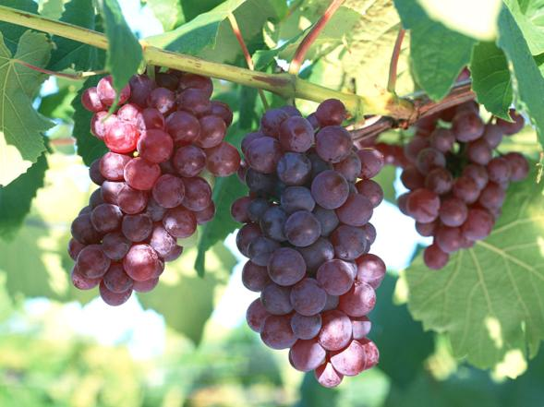
红葡萄

Slide 20


葡萄沟的葡萄很有名，我们家乡出产的( )
也很有名。
让我们更多地了解
一下自己的家乡吧!

